Slide 1
東大圖資館資源利用教育 (大學部)

Slide 2
大綱
資訊檢索概念
檢索技巧
電子資源介紹
中文電子資料庫
Google學術搜尋
西文電子資料庫
圖資館資源與服務
空間介紹
館藏
Jumper資源探索服務
館際合作
圖書推薦
報紙

Slide 3
圖資館資源與服務

Slide 4
空間介紹
2
樓
期刊區
自習區
4
樓
中文書庫
西文書庫
樂譜、教科書區
1
樓
視聽區
語言學習
學習開放空間
3
樓
中文書庫
兒童文學區
蛋泊區

Slide 5
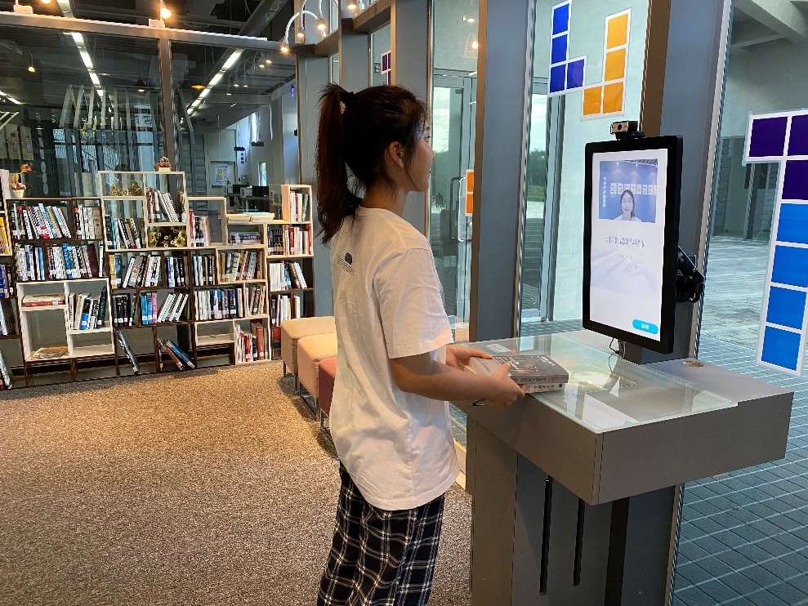
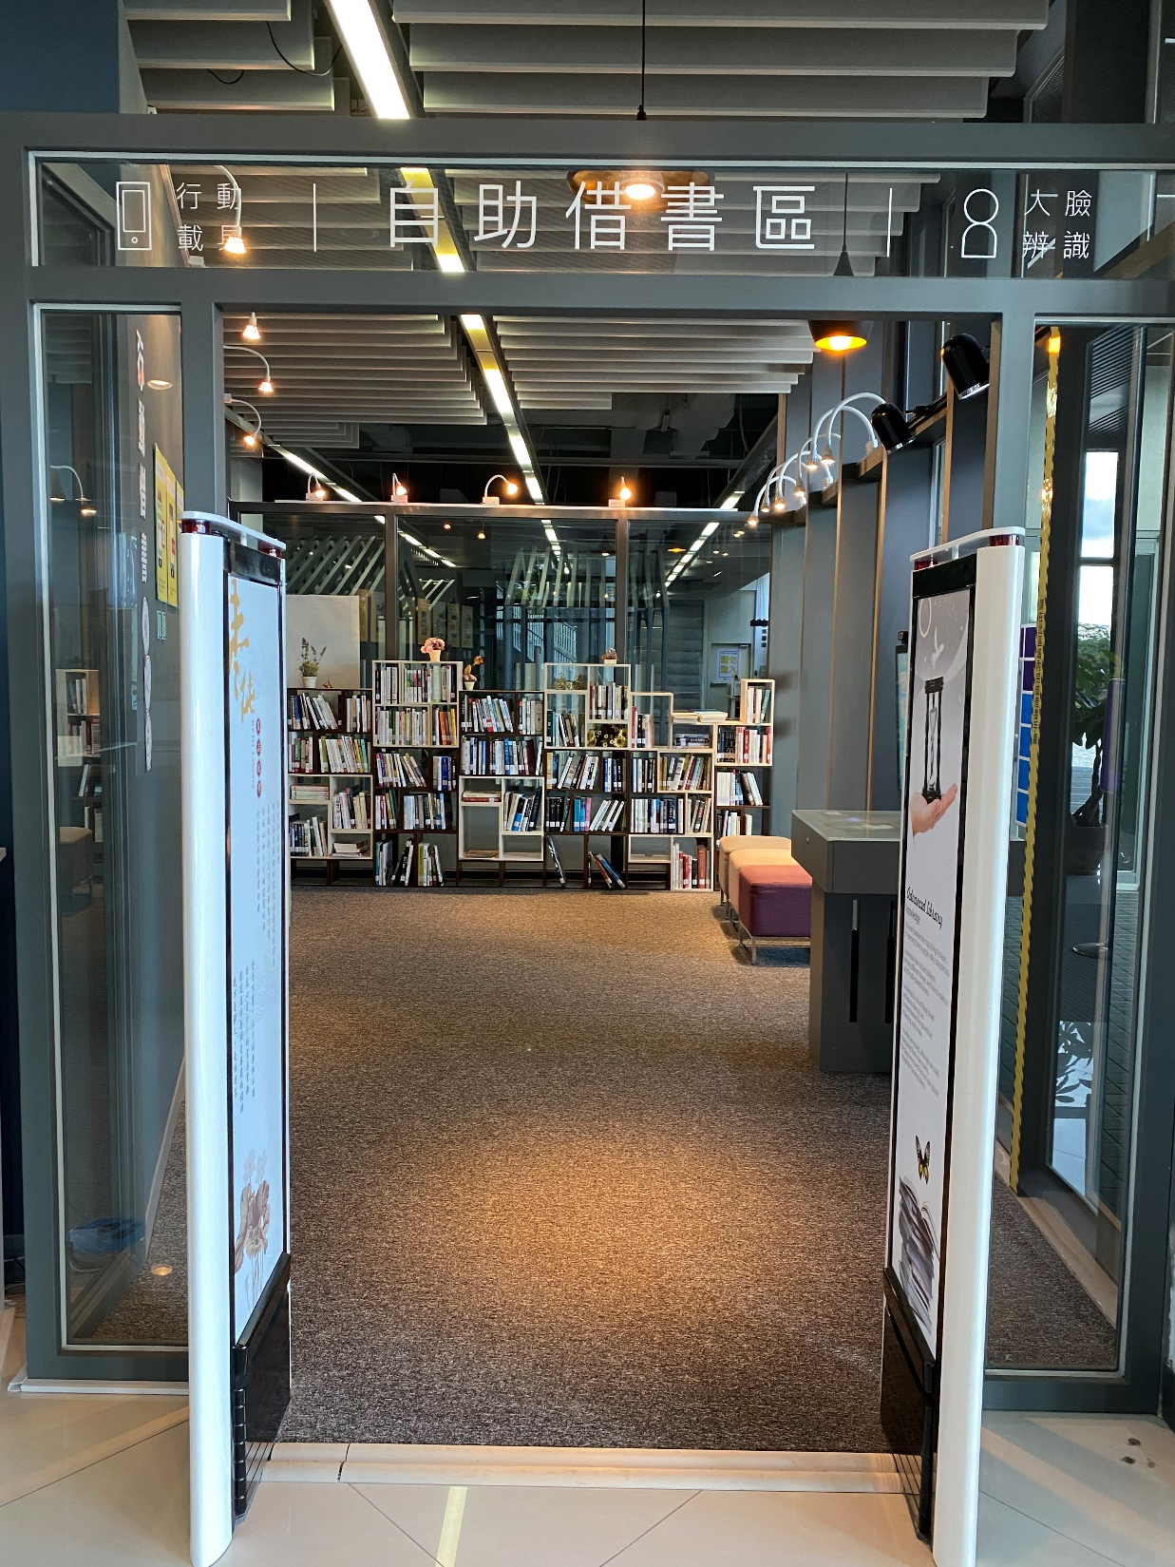
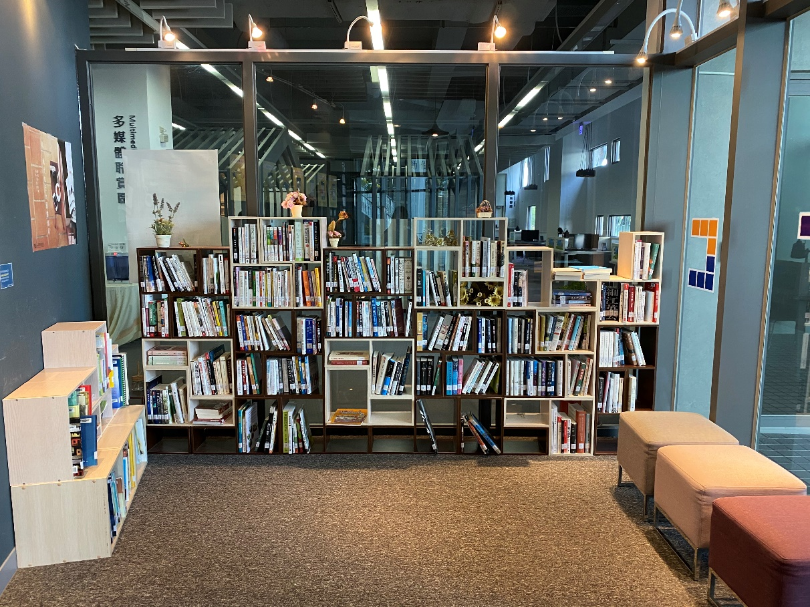
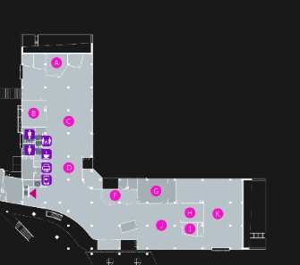
新進書籍
完成人臉辨識系統註冊，即可自助借書
1樓 自助借書區

Slide 6
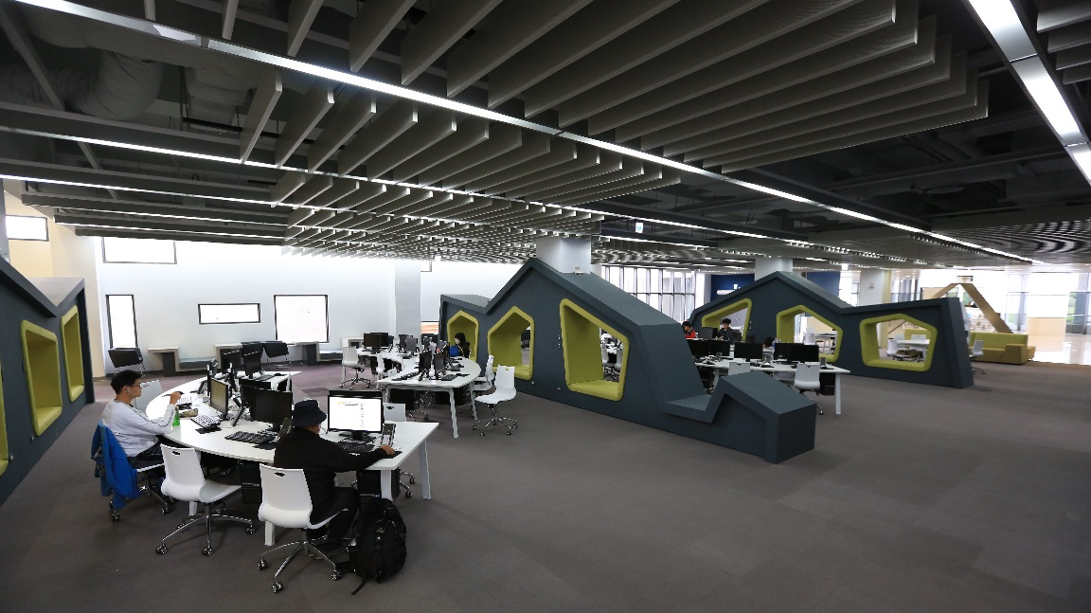
個人電腦 40 席
討論桌3席
空間借用請使用空間預約系統
1樓 學習共享空間

Slide 7
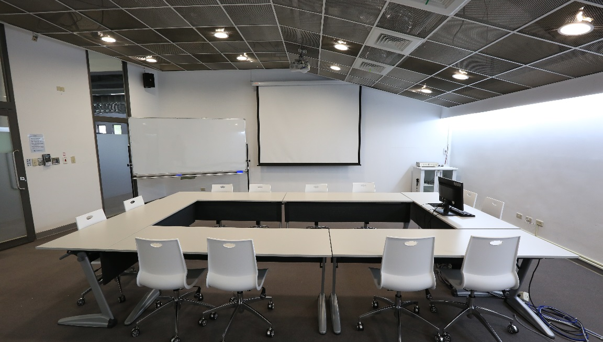
討論室
4間討論室
皆配有投影設備、電腦、白板
空間借用請使用空間預約系統
1樓 討論室

Slide 8
1樓 語言學習區
語言學習區
共有4間
此區結合語言學習資料庫、語言學習相關館藏，提供便利的語言學習環境
空間借用請使用空間預約系統

Slide 9
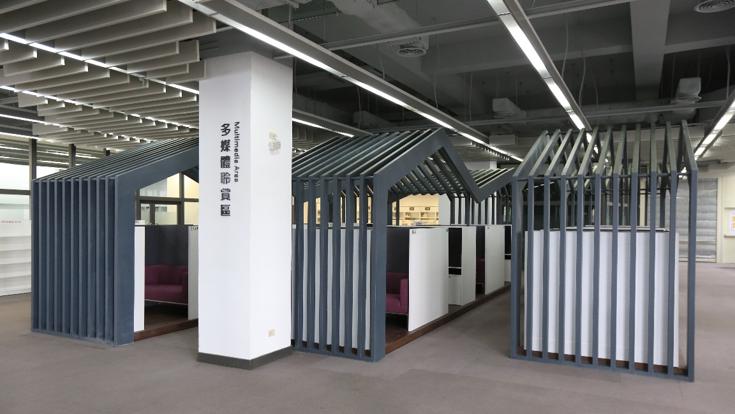
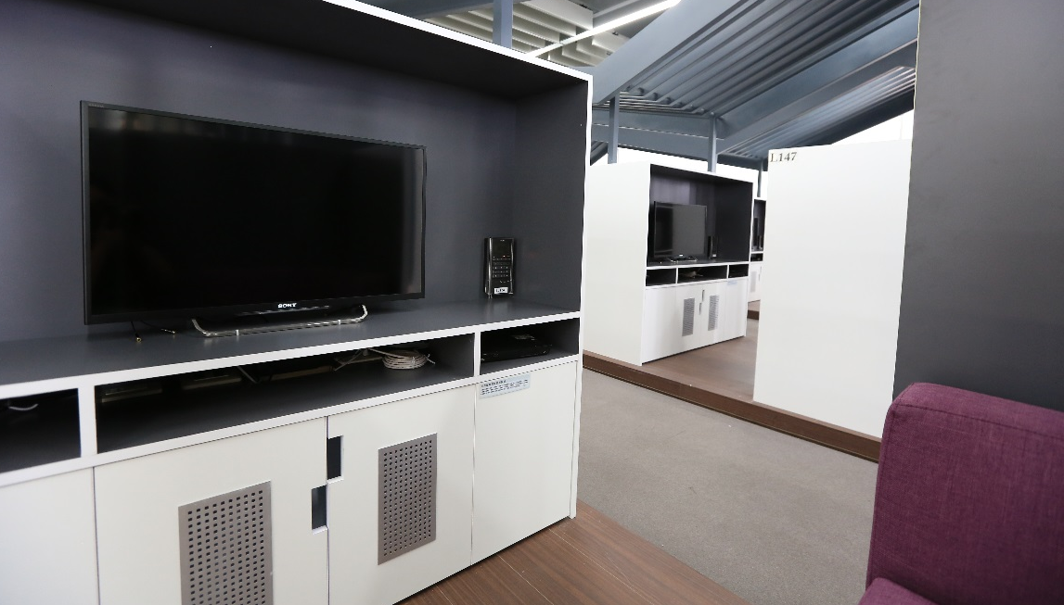
1樓 多媒體聆賞區
視聽服務
單、雙人視聽席位19席
視聽座位請使用空間預約系統
總計約有5,000片影音光碟
外借以3片為限，借期1週

Slide 10
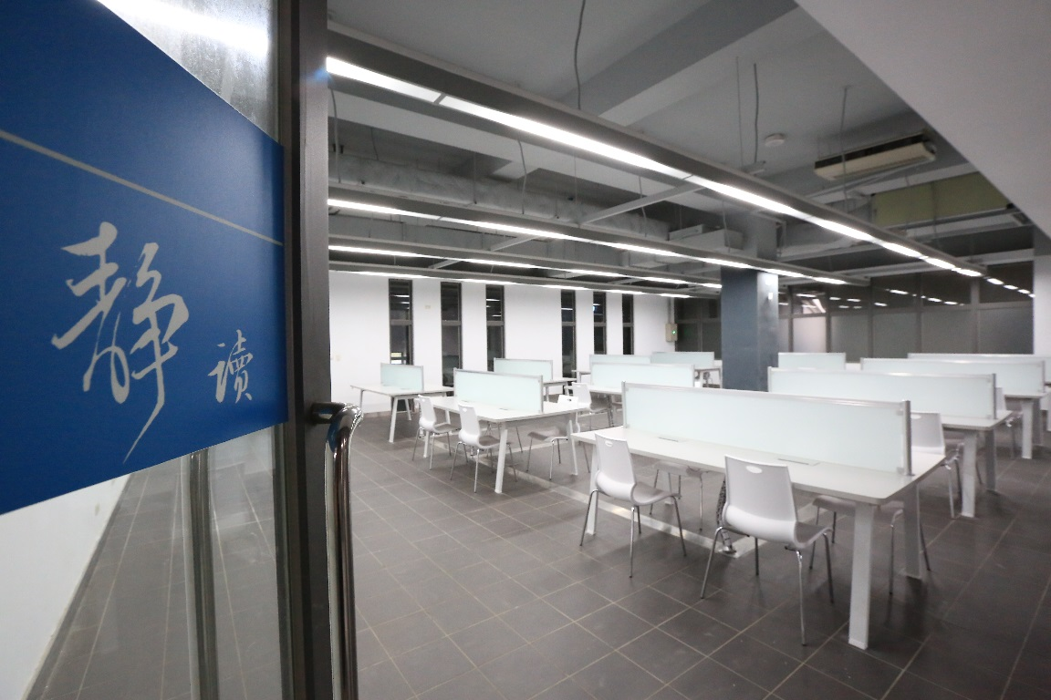
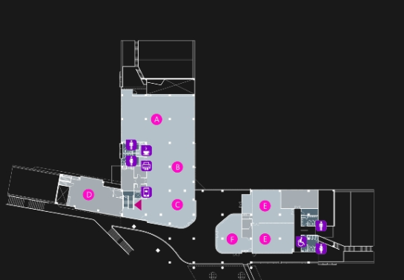
自習區
靜讀區32席及悅讀區42席
靜讀區座位請使用空間預約系統
每日保留2席位 請當天至KIOSK劃位使用
2樓 自習空間

Slide 11
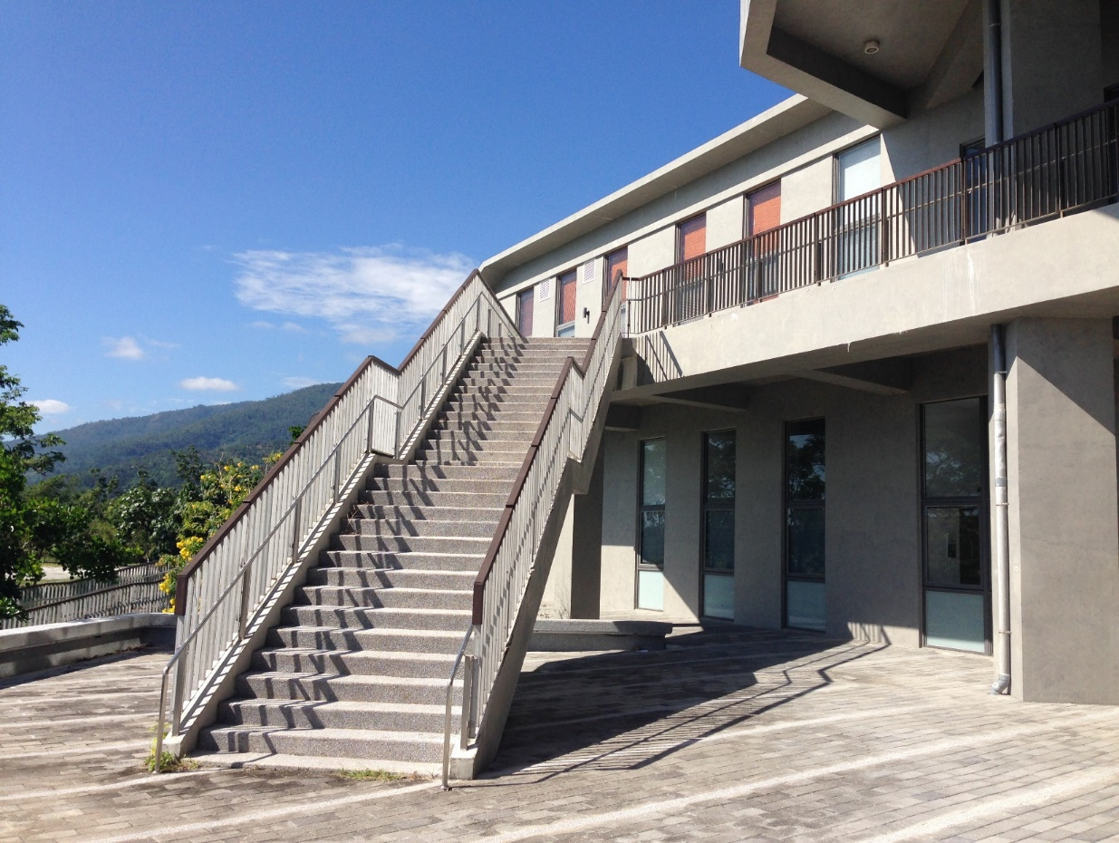
2樓 自習空間
從鏡心湖畔的樓梯往上就到囉!

Slide 12
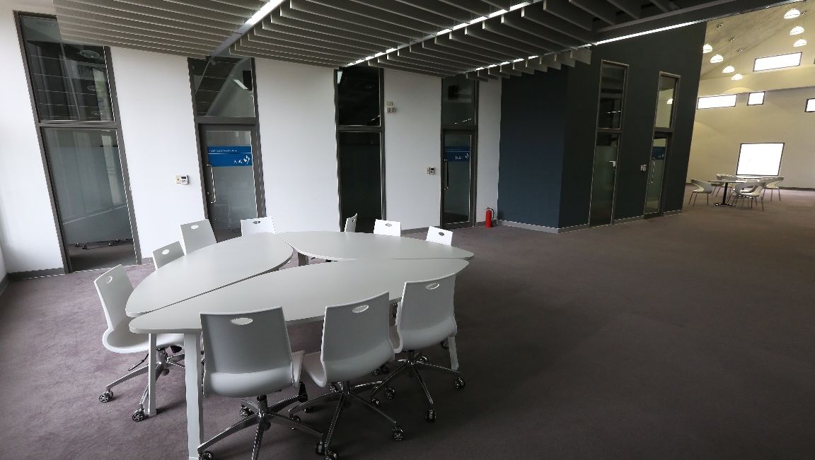
如何預約空間?
STEP1預約
採自助借用管理方式
透過本館空間管理系統線上預約借用，可預約14日內之席位與空間
STEP2 報到
全數靠卡報到
STEP3 使用
放置一張學生證啟動電源
使用期間，使用者將卡片抽離時
點選「暫時離開」，系統提供15分鐘的保留時間，需重新靠卡方能繼續使用
點選「結束使用」，系統則將該次使用空間與席位即時釋出。

Slide 13
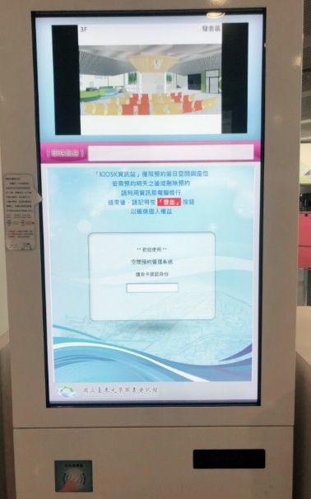
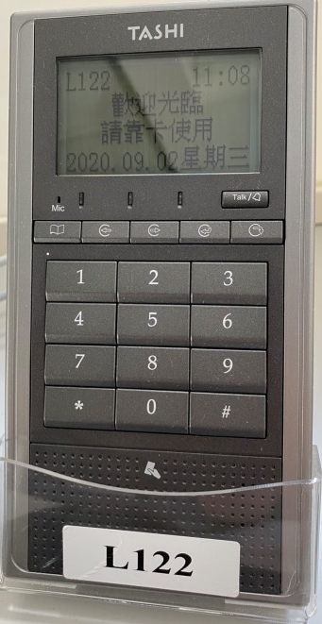
如何預約空間?
當日預約找小白
報到找小黑

Slide 14
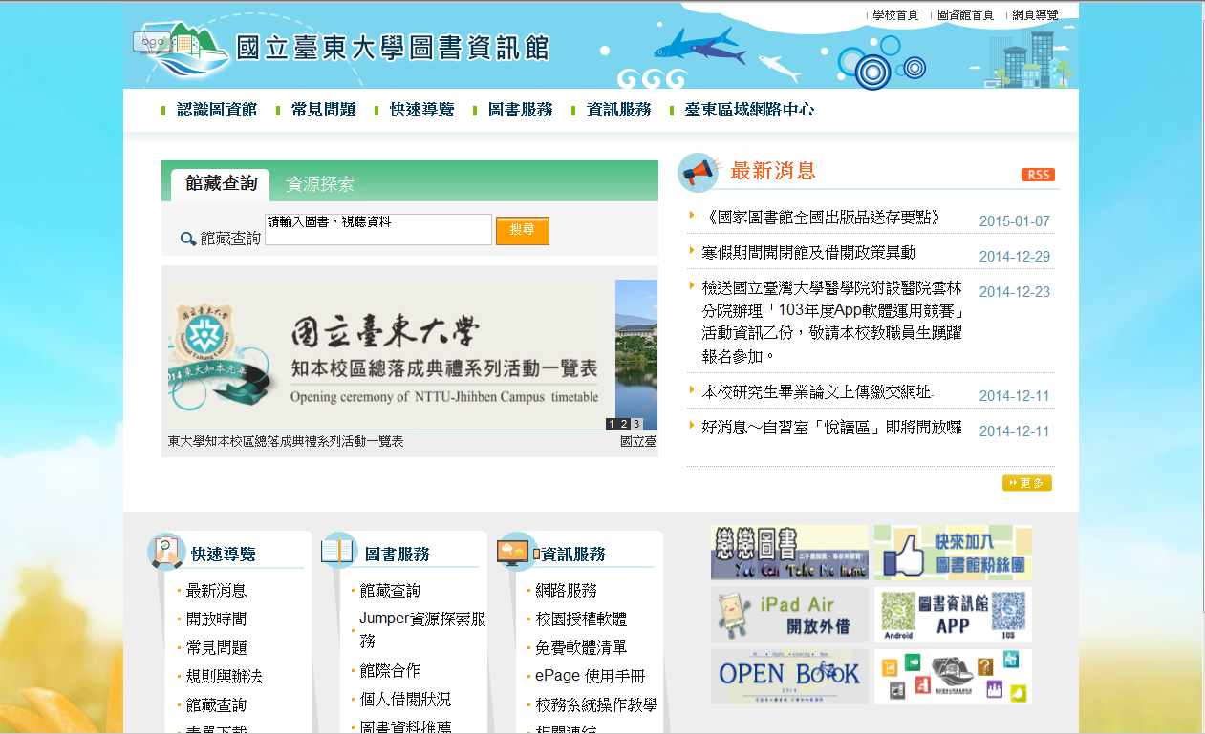
館藏
Part 1.個人借閱狀況
進入個人借閱狀況(個人書房)，可查詢借閱、預約、線上調借、違規等資訊

Slide 15
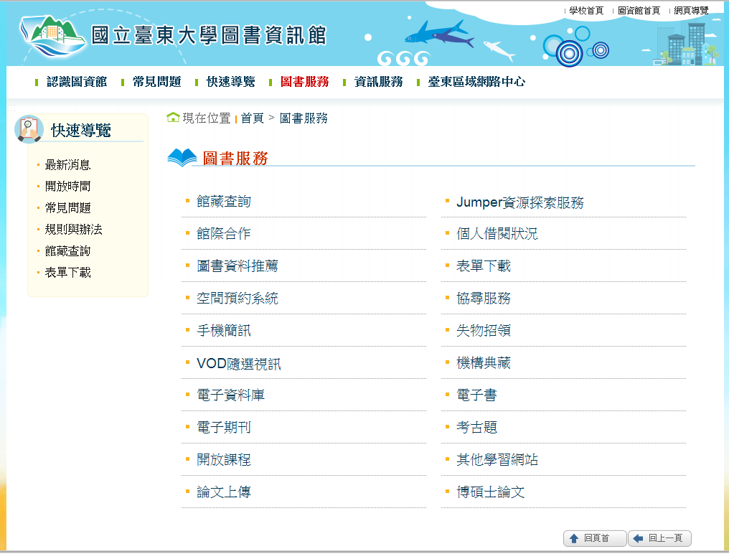
館藏
Part 1.個人借閱狀況

Slide 16
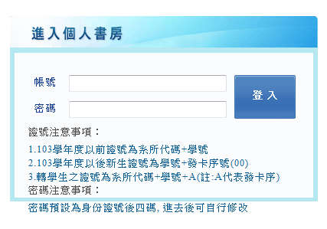
館藏
Part 1.個人借閱狀況
學號+00
預設為身分證後4碼

Slide 17
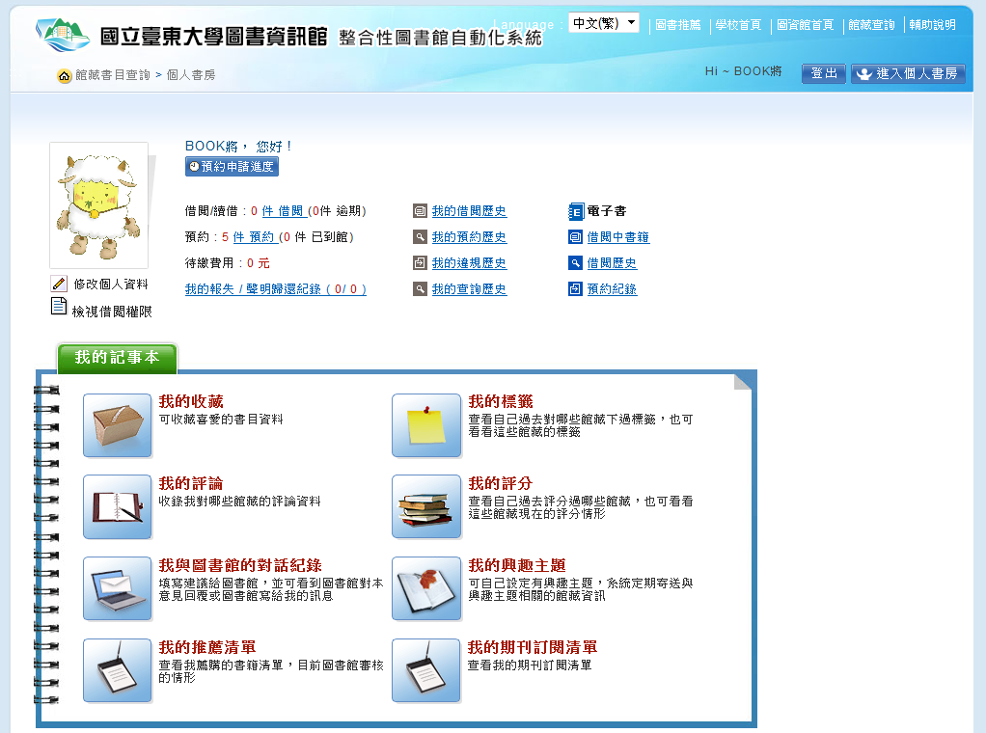
館藏
Part 1.個人借閱狀況

Slide 18
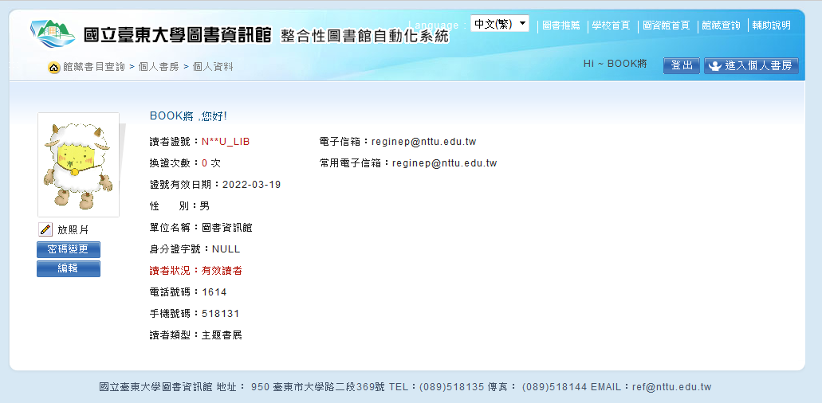
館藏
Part 1.個人借閱狀況
作為「預約取書、圖書被預約、到期」等通知，務必確認，以免權益受損。

Slide 19
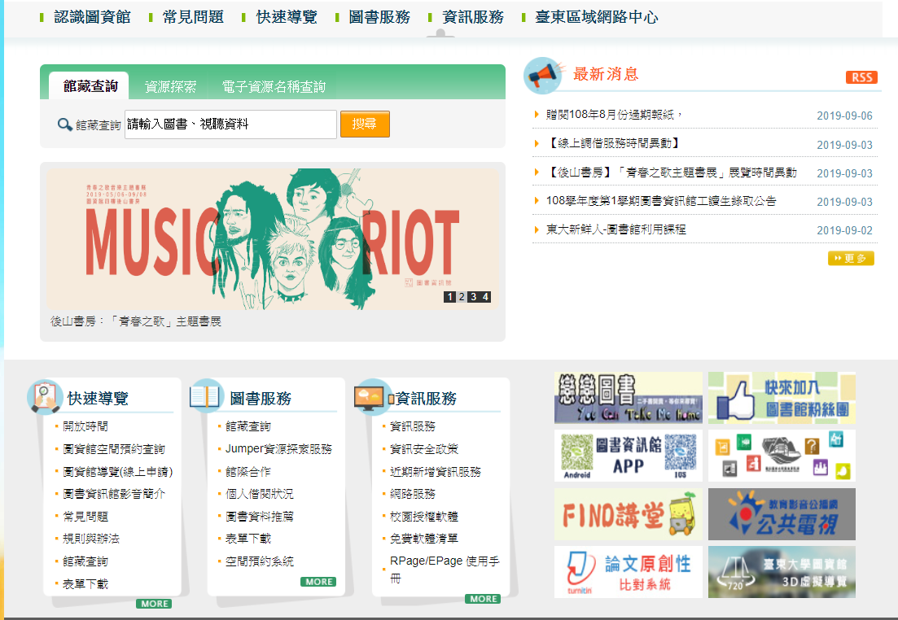
館藏
Part 2.館藏查詢

Slide 20
館藏
Part 2.館藏查詢
1.輸入查詢字詞
2.利用「進階查詢」或「資料類型」縮小查詢範圍

Slide 21
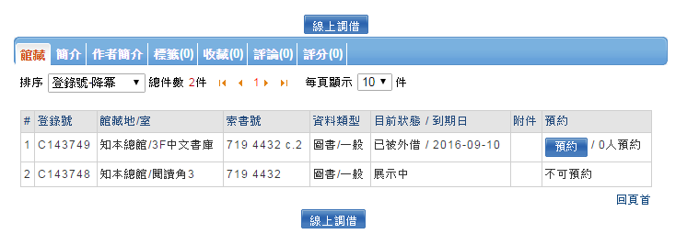
館藏
Part 2.館藏查詢
1.館藏地/室：
圖書放置的館室、樓層
3.狀態：
「書在館」表示可以外借；
「已被外借」可利用預約功能
2.索書號：
此書在書架上排列的位置
預約書回到流通櫃台將寄發通知信，請讀者5日內取書。

Slide 22
館藏
Part 2.館藏查詢
身分別 | 冊數 | 借期 | 續借 （到期前7天辦理） | 預約冊數
大學生 | 40 | 四週 | 5次 | 10
研究生 | 80 | 八週 | 5次 | 10
教職員 | 100 | 八週 | 5次 | 20
如有其他讀者預約，借期縮短為三週
館藏查詢：http://hylib.lib.nttu.edu.tw/webpac/webpacIndex.jsp

Slide 23
館際合作
想借的書借不到的時候……

Slide 24
館際合作
 | 合作館 | 借書證 | 借還書地點 | 收費
東部地區大學校院圖書館互惠借書服務 | 東華、慈大、慈科大等11所 | 東大借書證 | 東大、他館 | X
教育大學館際互借借書證服務 | 北市大、中教大等5所 | 另辦借書證 | 他館 | X
簽約合作館館際互借借書證服務 | 台大、成大、史前博物館等24處 | 至東大圖資館借用借書證 | 他館 | X
(南區)虛擬館際借書證服務系統 | 高科大、屏科大等31所 | 另辦借書證 | 他館 | X
全國文獻傳遞服務系統(NDDS) | 全國圖書館 | 申請帳號並審核通過 | 東大 | O

Slide 26
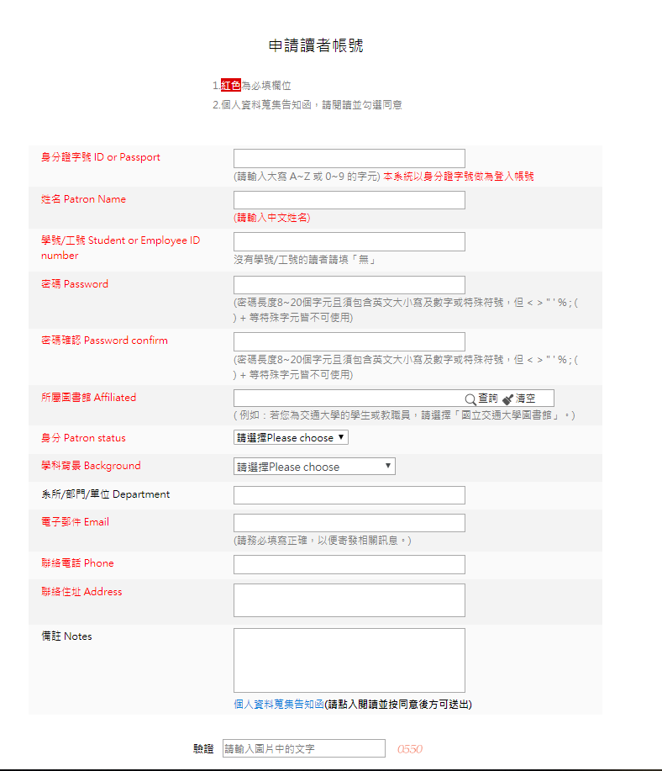

Slide 27
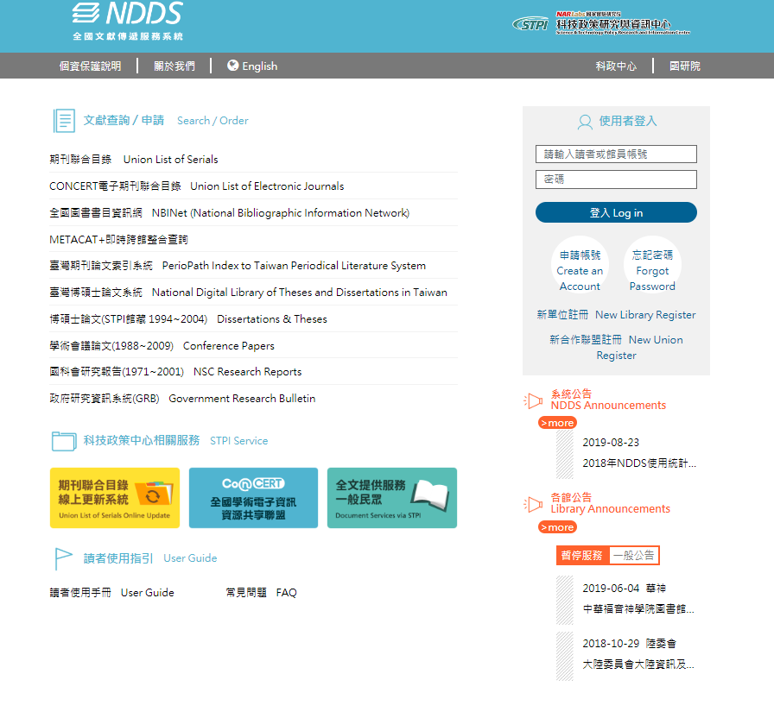

Slide 29
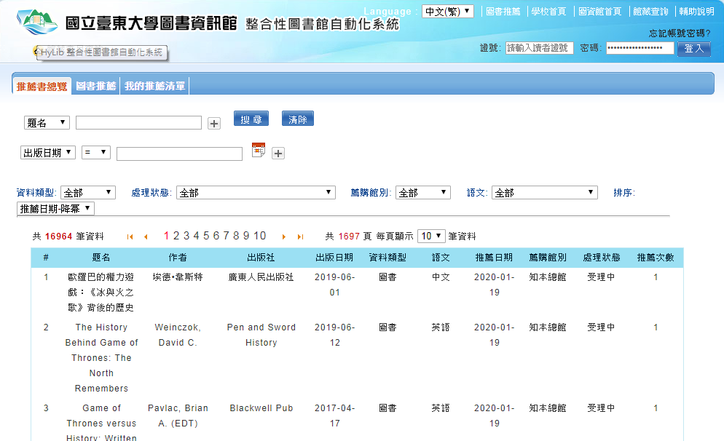
圖書推薦
還是借不到書嗎？您還可以…
推薦學校購買： 如圖書、視聽媒體
圖書推薦
Step1
登入帳號密碼
*證號預設為學號+00
*密碼預設為身分證字號後四碼
Step2

Slide 30
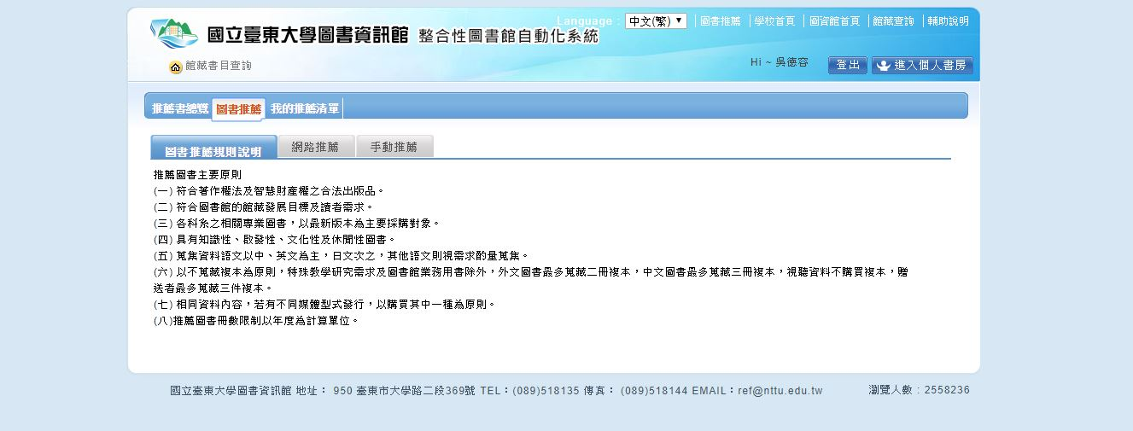
圖書推薦
ste2
Step3
選擇網路推薦
Step4
輸入推薦書名

Slide 31
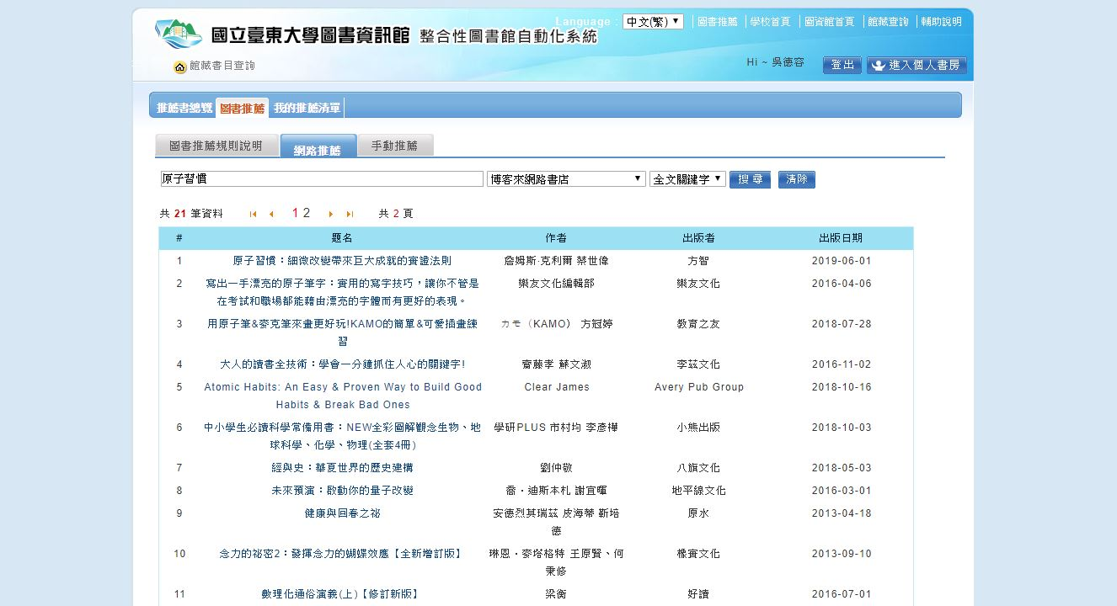
圖書推薦
Step5
點選正確項目

Slide 32
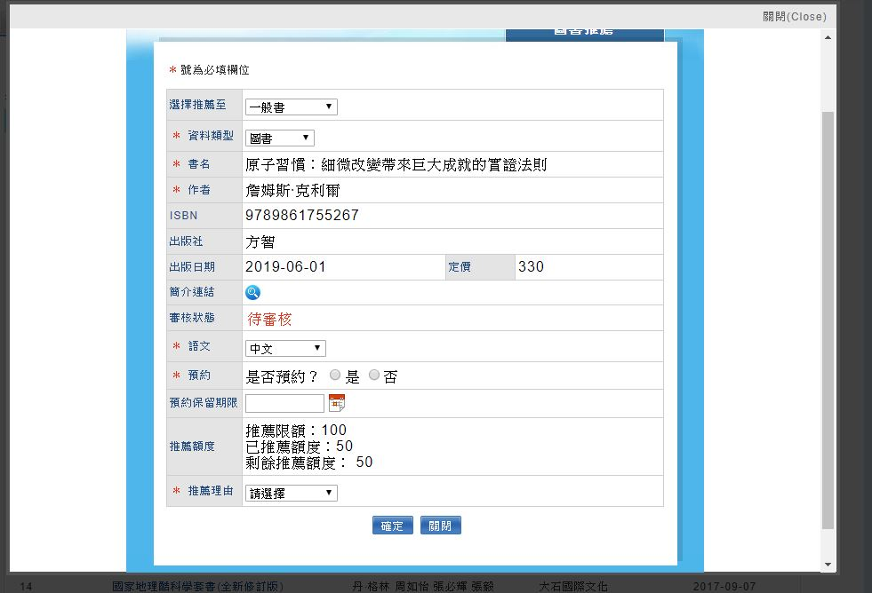
圖書推薦
Step6
確認*號欄位皆填寫完畢，即可確定送出
視窗彈跳出推薦成功即完成推薦

Slide 33
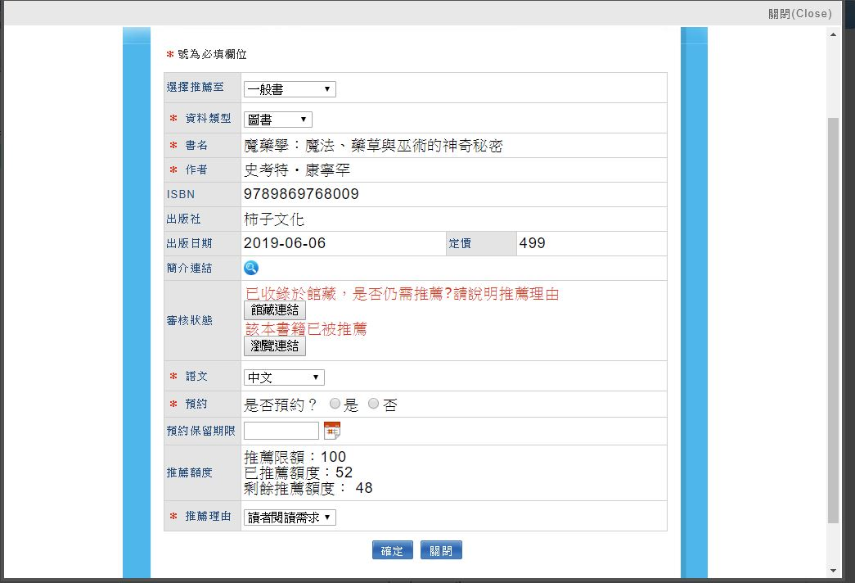
圖書推薦
請注意!!
出現此畫面表示欲推薦書籍已為館藏，請直接至圖書館借閱使用；或已有其他人推薦購買，便不再購置複本。

Slide 34
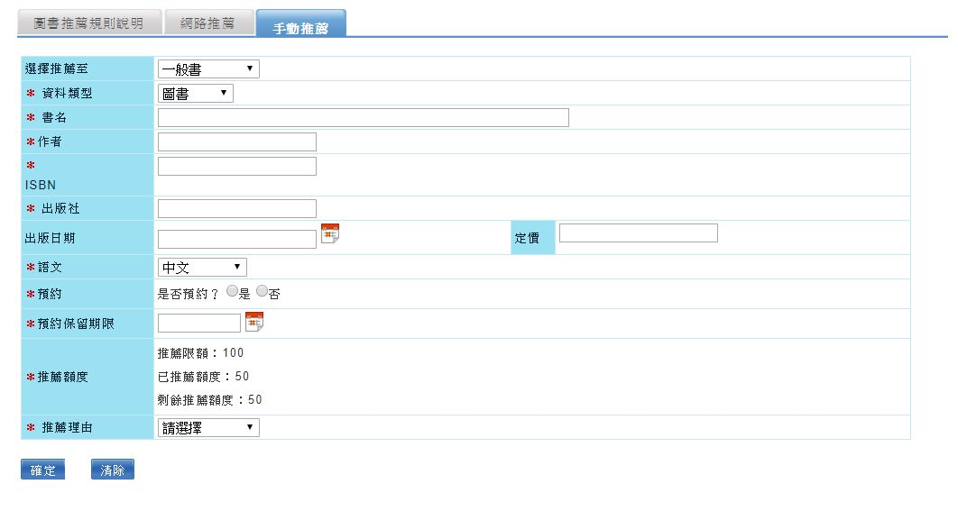
圖書推薦
當無法透過網路推薦找到欲推薦書籍時，可利用手動推薦，填寫並確認*號欄位無誤後即可確定送出。

Slide 35
學校信箱
每位東大在學學生都有兩組學校信箱可以使用
WebMail
@ms10*.nttu.edu.tw
大學部學生帳號：學號前加ｕ
(例：u10501001) 研究所學生帳號：學號前加 g
(例：g10501001) 進修部學生帳號：學號前加 b
(例：b10501001)不分大學部或研究所
完整帳號為： 帳號＠ms105.nttu.edu.tw （ms105是105學年入學） 如大學部：u10501001@ms105.nttu.edu.tw
預設密碼：身分證字號後四碼加出生月日四碼
Gmail
@gm.nttu.edu.tw
帳號：學號@gm.nttu.edu.tw
預設密碼：身分證字號後四碼加出生月日四碼

Slide 36
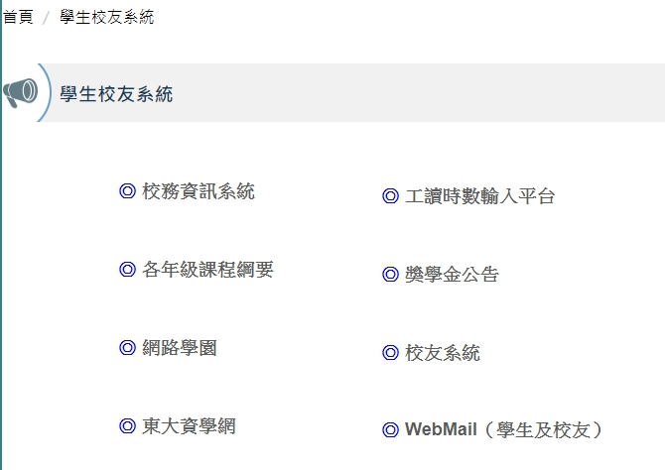
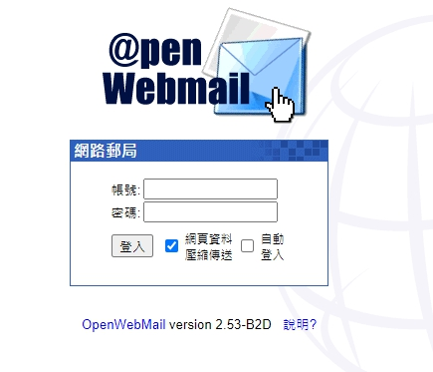
學校信箱
台東大學首頁>學生校友系統>WebMail

Slide 37
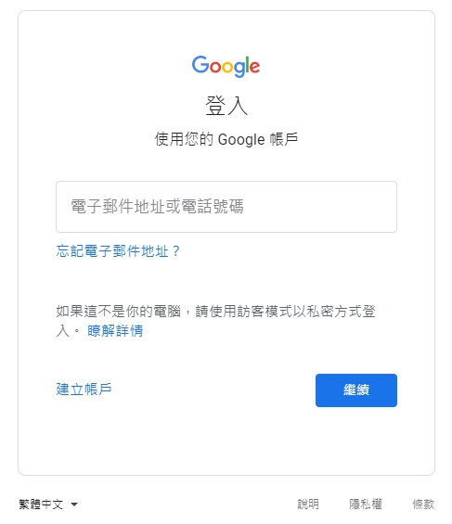
學校信箱
直接使用Gmail登入，登錄即啟用。
啟用後，無限量雲端硬碟終身有效!

Slide 38
資訊檢索概念

Slide 39
檢索技巧：布林邏輯
交集AND
社群媒體AND大學生
EX「社群媒體對大學生的影響」
聯集OR
Instagram OR Facebook
常用於同義詞、相關詞串聯
EX (Instagram OR Facebook)AND大學生
差集NOT
社群媒體 NOT 推特
透過and, or , not組合關鍵字用以擴大或縮小檢索範圍的技巧。這是最常被讀者使用的限制欄位檢索法，同時也是許多資料庫都有提供的檢索運算方式。

Slide 40
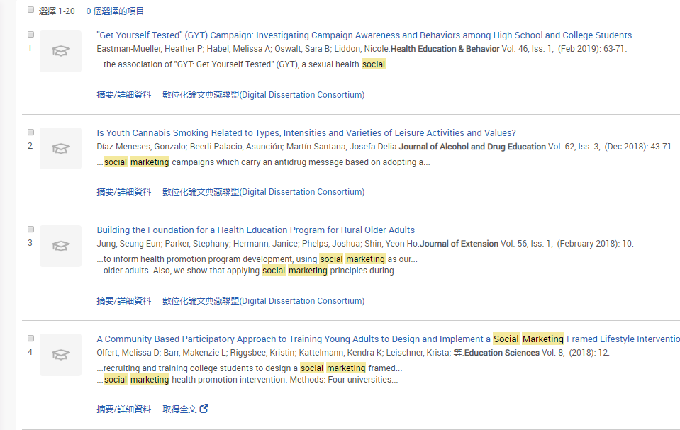
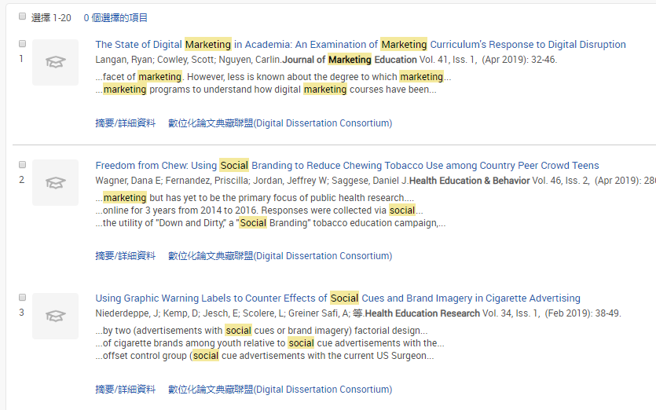
檢索技巧：精確檢索
適合用在包含多個字，且屬於專有名詞、不宜被拆開的關鍵詞組。例如：“social marketing“

Slide 41
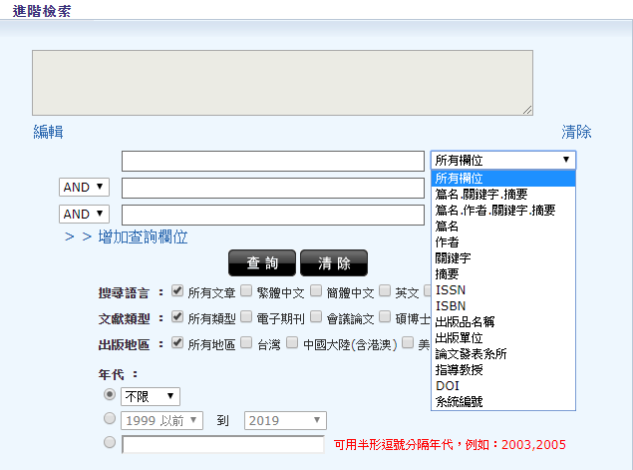
檢索技巧：限定欄位檢索
利用更多資料欄為的限定，讓使用者更快速、精確地找到符合需求的資料。

Slide 42
電子資源介紹

Slide 43
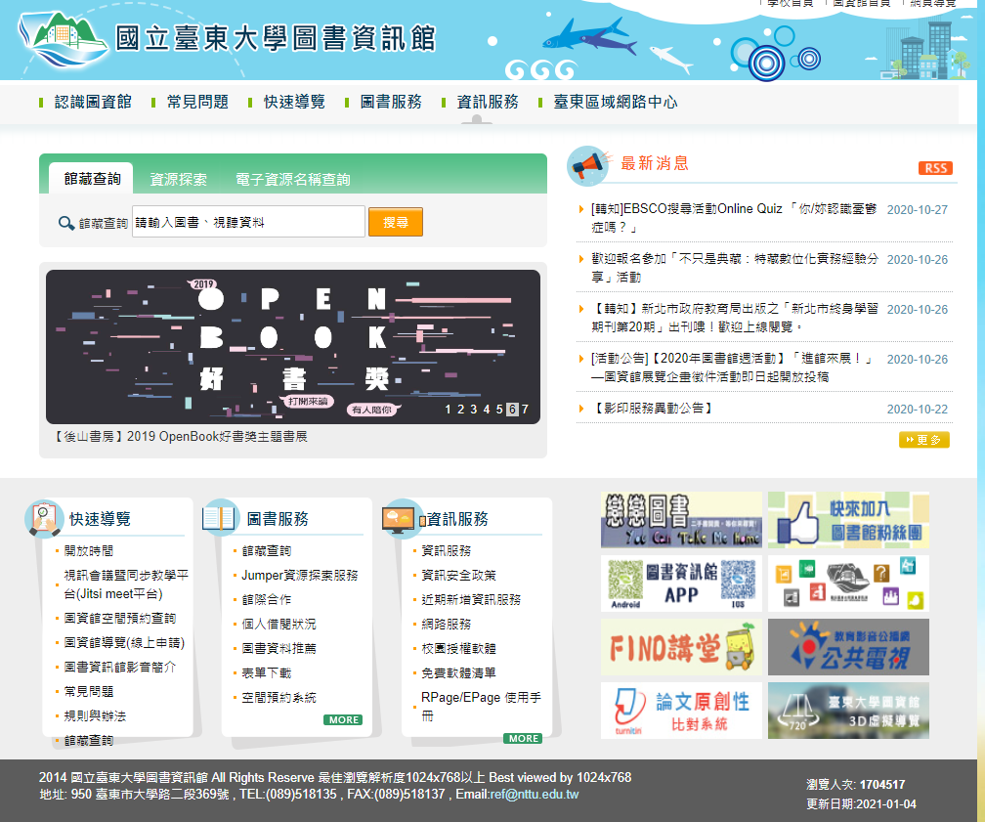
電子資料庫

Slide 44
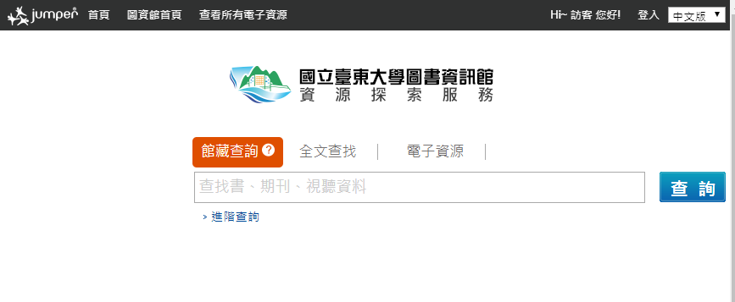
電子資料庫
透過JUMPER系統才能在本校訂購範圍內免費下載全文喔!

Slide 45
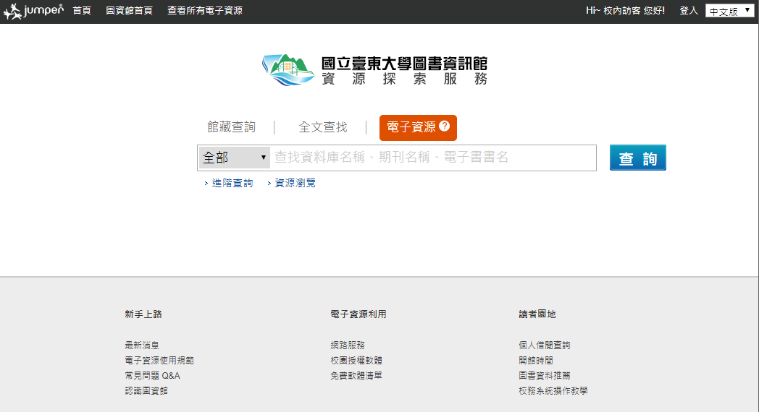
電子資料庫
校外連線使用記得先登入喔!
Notes:
學校e-mail
研究生:g 學號@ms10*.nttu.edu.tw
進修學制:b 學號@ms10*.nttu.edu.tw
大學部:u 學號@ms10*.nttu.edu.tw

Slide 46
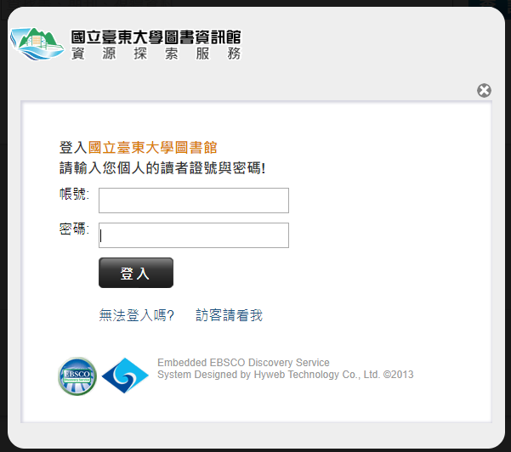
電子資料庫
學號+00
預設為身分證後4碼
Notes:
學校e-mail
研究生:g 學號@ms10*.nttu.edu.tw
進修學制:b 學號@ms10*.nttu.edu.tw
大學部:u 學號@ms10*.nttu.edu.tw

Slide 47
點選電子資源，並輸入資料庫名稱

Slide 48
點選電子資源，並輸入資料庫名稱

Slide 49
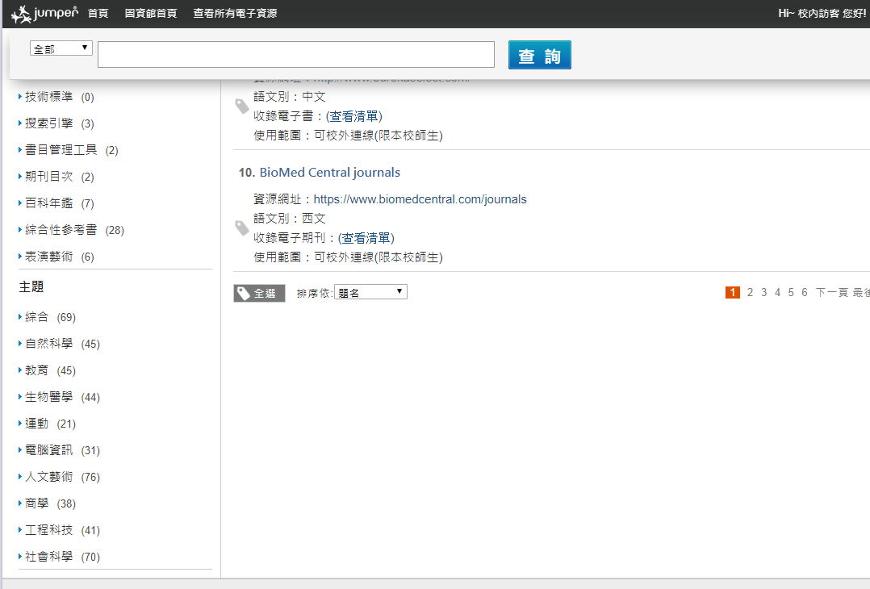
電子資料庫
也可以透過瀏覽的方式，依主題尋找適合的資料庫。

Slide 50
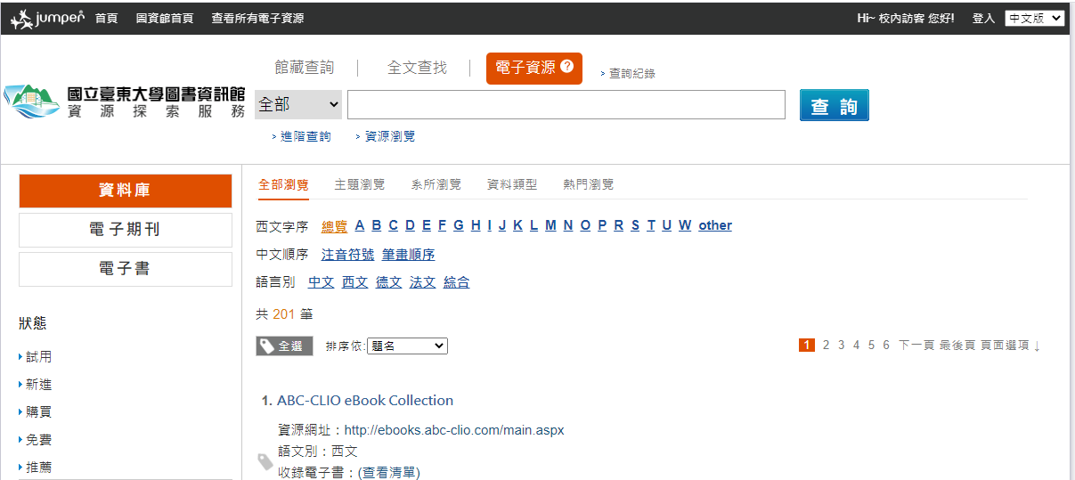
或使用「系所瀏覽」，依各系常用資料庫分類。

Slide 51
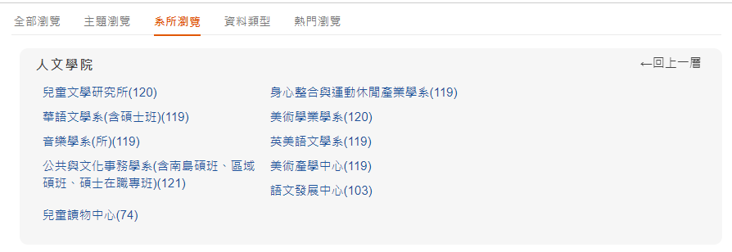
選擇你所屬的系所

Slide 52
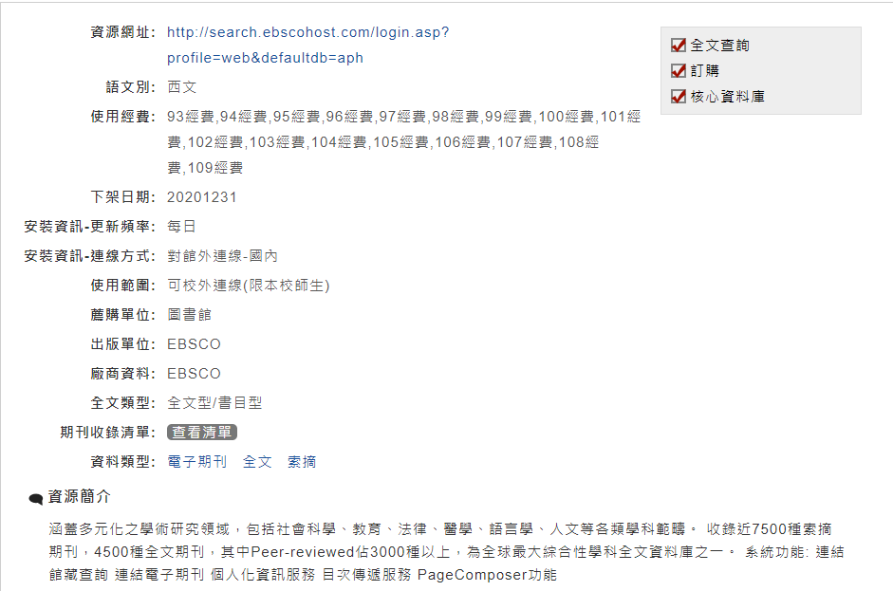
電子資料庫
特別提醒!!
並非所有資料庫皆開放校外連線
使用前請注意連線範圍

Slide 53
中文電子資料庫
Hyread電子書平台
豐富中文電子書
登入學校圖書館帳號即可借閱使用
支援多種閱讀載具
Airiti Library
華藝線上圖書館
中文資料最齊全
臺灣及中國出版的學術期刊
博碩士論文
可全文下載!!!
CNKI
中國期刊全文資料庫
收錄大陸地區期刊電子全文
本館有訂購部分可全文下載
臺灣博碩士論文知識加值系統
最完整臺灣大專院校博碩士論文
不一定有全文!!!

Slide 54
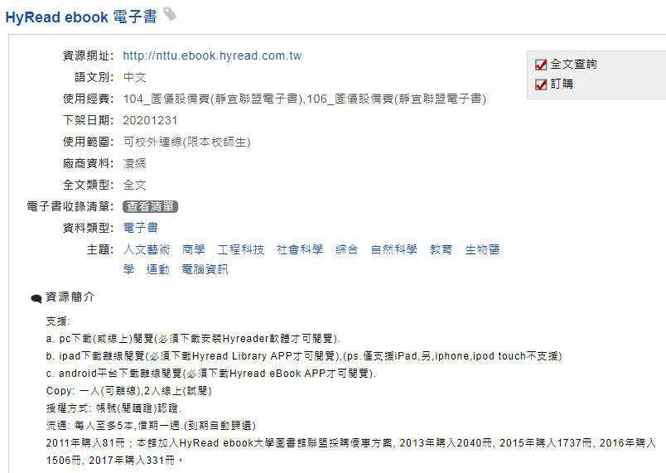
中文電子資料庫：電子書
點選資源網址進入

Slide 55
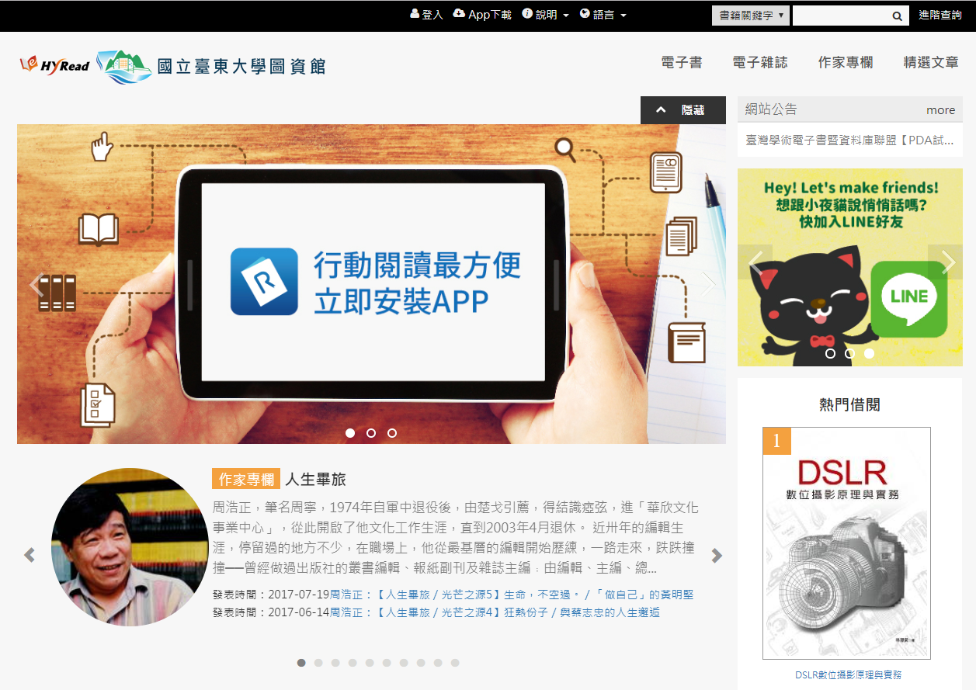
中文電子資料庫：電子書

Slide 56
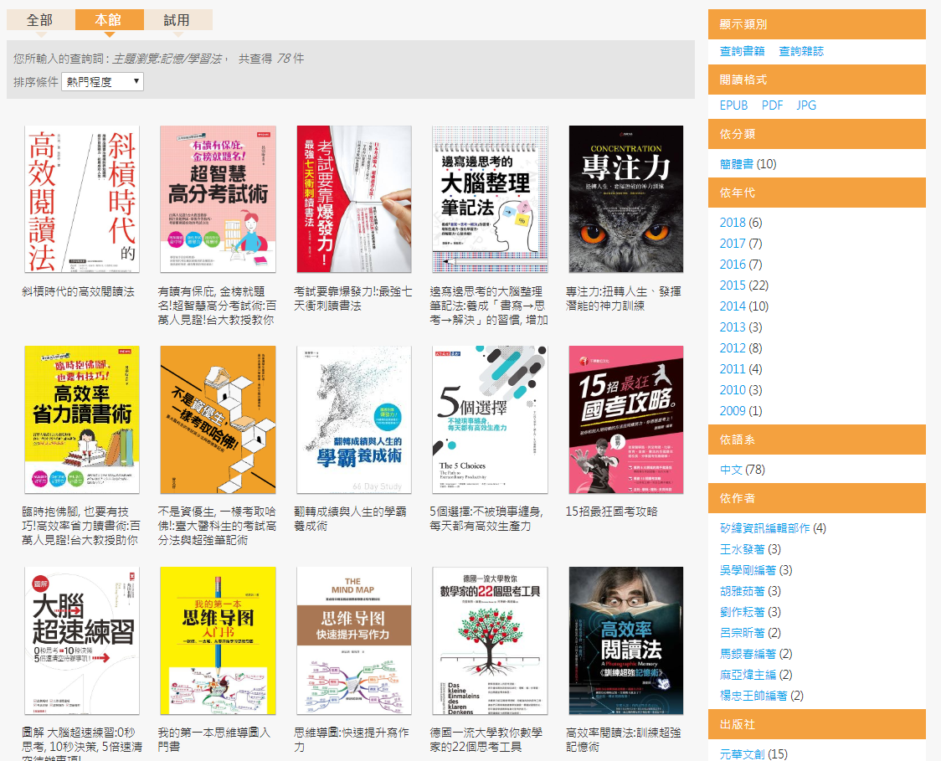
中文電子資料庫：電子書
搜尋結果都可再依條件篩選

Slide 57
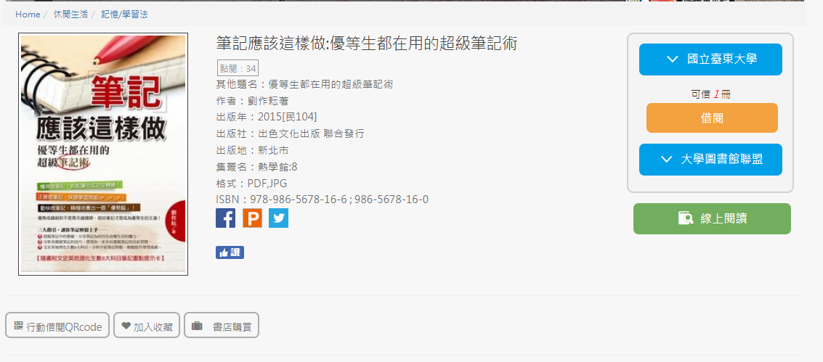
中文電子資料庫：電子書
閱讀方式1.
可離線借閱，且多了畫重點、放書籤等功能。但受書本冊數限制。
閱讀方式2.
在台東大學IP範圍內可直接線上瀏覽，不受書本冊數限制。載具需要網路連線。
Notes:
借閱可離線閱讀，且功能齊全(畫重點、放書籤等)

Slide 58
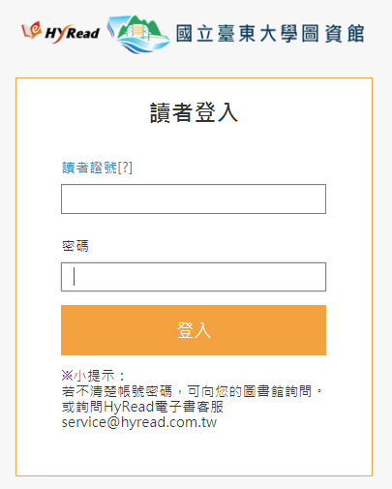
中文電子資料庫：電子書
若要離線借閱，需登入閱覽證號
學號+00
預設為身分證後4碼
Notes:
借閱可離線閱讀，且功能齊全(畫重點、放書籤等)

Slide 59
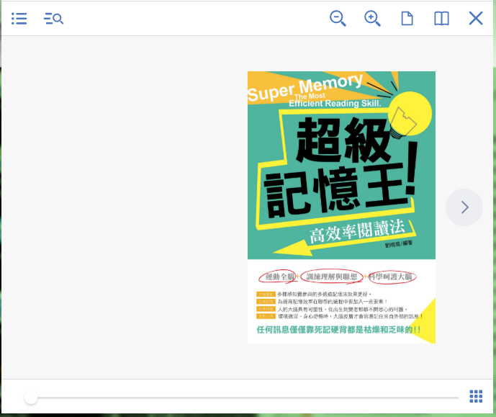
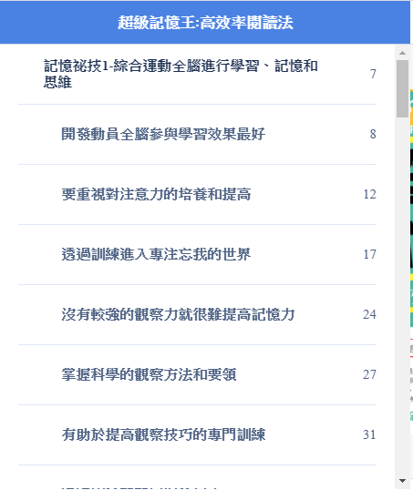
中文電子資料庫：電子書
目錄
搜尋
縮圖
閱讀進度軸

Slide 60
中文電子資料庫：電子書
首頁上方的說明可查詢借閱規則

Slide 61
中文電子資料庫：電子書
若有黃色小書Logo代表該書在本館有電子書，同學不妨嘗試用不一樣的方式閱讀書籍。

Slide 62
中文電子資料庫：期刊
點選資源網址進入

Slide 63
中文電子資料庫：期刊
確認右上角有無東大字樣
使用前注意資料庫採購範圍!!
本館採購『CEPS中文電子期刊』，內容涵蓋人文學、社會科學、自然科學、應用科學、醫學與生命科學等五大領域。
『CETD中文電子學位論文』，國內外優秀大專院校2004年起之碩博士論文。

Slide 64
中文電子資料庫：期刊

Slide 65
中文電子資料庫：期刊

Slide 66
中文電子資料庫：期刊

Slide 67
中文電子資料庫：期刊
搜尋結果產生後，再加入限定欄位使搜尋結果更加符合需求。

Slide 68
中文電子資料庫：期刊
全文下載

Slide 69
中文電子資料庫：期刊
點選全文下載後…..
透過圖資館jumper，經過驗證可下載全文；若於校外連線，須先登入jumper(讀者證號)
出現此訊息可能是未透過jumper登入(以個人身分登入需要付費才能下載)，請回到jumper 登入閱覽證號後，重新整理頁面，應可下載。

Slide 70
中文電子資料庫：期刊
點選資源網址進入

Slide 71
中文電子資料庫：期刊
提供中國 1994 年至今的文史哲、政治、經濟、法律、電子技術及信息科學、教育、社會科學等期刊文獻的摘要及全文，並收錄各學科領域的期刊文獻的書目資料。
本館訂購部分可全文下載

Slide 72
中文電子資料庫：期刊

Slide 73
中文電子資料庫：期刊

Slide 74
中文電子資料庫：期刊
資料庫依主題推薦相關關鍵字，選擇適合的關鍵字後進行檢索。

Slide 75
綠色箭頭表示屬於本館訂購範圍，可下載全文。

Slide 76
中文電子資料庫：期刊
全文下載

Slide 77
中文電子資料庫：博碩士論文
點選資源網址進入

Slide 78
中文電子資料庫：博碩士論文
收錄台灣大專院校博碩士學位論文

Slide 79
採會員制，須註冊會員帳號。

Slide 80
中文電子資料庫：博碩士論文
可直接下載全文
無法取得全文時…
1.請利用各校自行建置之論文全文系統查找是否該生有授權畢業母校論文系統的電子全文
2.CETD中文碩博士論文資料庫：收錄自2004年起約29所大學院校的博碩士論文平台。
3.若皆無電子全文授權，可考慮紙本瀏覽、複印方式取得論文內容
4.向他校申請館際複印服務申請
無提供電子全文
公開日期起，可下載全文

Slide 81
連結到該研究生畢業母校的論文系統

Slide 83
CETD中文碩博士論文資料庫

Slide 84
電子資料庫：博碩士論文
想借的文獻在他館的時候，可以透過館際合作借閱。

Slide 85
西文電子資料庫
JSTOR
多可全文下載!!
UMI台灣數位論文典藏聯盟
收錄聯盟採購國外博碩士論文
可全文下載!!
社會科學類收錄約6萬篇

Slide 86
西文電子資料庫：期刊
點選資源網址進入

Slide 87
西文電子資料庫：期刊
簡易搜尋

Slide 88
西文電子資料庫：期刊
進階搜尋
加入限定欄位搜尋
簡易搜尋

Slide 89
西文電子資料庫：期刊
依主題/題名/出版者瀏覽

Slide 90
搜尋結果產生後，再加入限定欄位使搜尋結果更加符合需求。

Slide 91
西文電子資料庫：期刊
以文搜文
由資料庫分析文獻中的關鍵字比例，依比例建議相關文獻。

Slide 92
西文電子資料庫：期刊
將文獻拖曳至視窗，或剪貼上傳。

Slide 93
西文電子資料庫：期刊

Slide 94
分析結果
優先選用的關鍵字以及其他關鍵字

Slide 95
下載PDF
文章資訊：作者、期刊名、出版時間等

Slide 96
西文電子資料庫：碩博士論文
點選資源網址進入

Slide 97
西文電子資料庫：碩博士論文
可查詢聯盟會員典藏美國Proquest公司所出版之數位博士論文之索摘及全文影像, 目前典藏美加地區約16萬冊博碩士論文電子全文

Slide 98
西文電子資料庫：碩博士論文

Slide 99
西文電子資料庫：碩博士論文
依學門瀏覽

Slide 100
西文電子資料庫：碩博士論文
依畢業學校瀏覽

Slide 101
西文電子資料庫：碩博士論文
搜尋結果產生後，再加入限定欄位使搜尋結果更加符合需求。

Slide 102
西文電子資料庫：碩博士論文
全文下載

Slide 103
電子資料庫
想要一次跨多個不同資料庫!

Slide 104
電子資料庫
館藏查詢
可以查詢圖書館的紙本圖書、期刊、視聽資料等館藏

Slide 105
電子資料庫
全文查找
查詢圖書館訂購的電子期刊內的文章，其中在「EDS集中式」部分蒐集了圖書館八成以上的電子期刊全文，而其餘文章及部分中文資源(如天下雜誌、CETD)則可透過「分散式查詢」來查詢。

Slide 106
電子資料庫
直接輸入關鍵字，跨資料庫搜尋文獻。

Slide 107
Google學術搜尋
還是離不開GOOGLE
多一個步驟讓你的google學術搜尋更好用!

Slide 108
Google學術搜尋

Slide 109
Google學術搜尋

Slide 110
Google學術搜尋

Slide 111
Google學術搜尋

Slide 112
Google學術搜尋
未設定「圖書館連結」

Slide 113
Google學術搜尋
設定「圖書館連結」
將所屬圖書館加入連結後，若該文獻在該圖書館有全文，會顯示Fulltext，提升找到全文的機會。

Slide 114
Google學術搜尋
Google也能進階搜尋

Slide 115
Google學術搜尋

Slide 116
電子資料庫：報紙
聯合知識庫-原版報紙資料庫
台灣新聞智慧網暨全文報紙影像
建議用IE開啟
Notes:
「原版報紙資料庫」
收錄有聯合報、經濟日報及聯合晚報共超過十年的報紙版面，並陸續回溯中。
「台灣新聞智慧網暨全文報紙影像」
收錄「中國時報」、「聯合報」、「自由時報」、「中央日報」、「工商時報」、「經濟日報」、「民生報」、「聯合晚報」、「中華日報」及「人間福報」等十種主要報紙之《全版新聞標題索摘》，舉凡政治、社會、財經、影藝、體育、副刊，內容不作任何篩選

Slide 117
電子資料庫：報紙
點選資源網址進入
確認各報收錄年份

Slide 118
電子資料庫：報紙
輸入關鍵字查詢

Slide 119
電子資料庫：報紙

Slide 120
電子資料庫：報紙
點選資源網址進入
確認各報收錄年份

Slide 121
電子資料庫：報紙

Slide 122
電子資料庫：報紙
有pdf圖示代表可以全文下載

Slide 123
電子資料庫：報紙

Slide 124
電子資料庫：報紙
無法全文下載者，亦提供出版日期、報刊名、版次等資訊。

Slide 125
電子資料庫：報紙
報紙資料庫

Slide 126
電子資料庫：報紙

Slide 127
工商服務時間
圖資館電子資源講習開放小班制申請囉！
申請對象
本校在學學生
3人以上即可申請
申請方式
圖資館首頁FIND講堂線上預約
課程內容
圖資館資源與服務簡介
查找圖書、期刊
博碩士論文及各學科主題文獻查詢
書目管理軟體 RefWorks、
論文原創性比對系統Turnitin
歡迎同學利用課餘時間揪團報名上課！

Slide 128
工商服務時間

Slide 129
遇到問題了該怎麼辦?
電話：讀者服務組校內分機 1614
歡迎加入圖資館Facebook粉絲團 請搜尋：「國立臺東大學圖書館」https://www.facebook.com/nttulib
館藏查詢app：請搜尋「臺東大學行動圖書館」
空間預約app：請搜尋「nttu iBooking」

